Slide 1

Název školy: ZŠ a MŠ Březno
Autor: Markéta Kulíšková
Název: VY_32_INOVACE_58_THE_UK
Číslo projektu: CZ.1.07/1.4.00/21.0360
Téma: The United Kingdom
Anotace: Materiál k interaktivní tabuli – Angličtina pro 4. ročník ZŠ – The United Kingdom

Slide 2
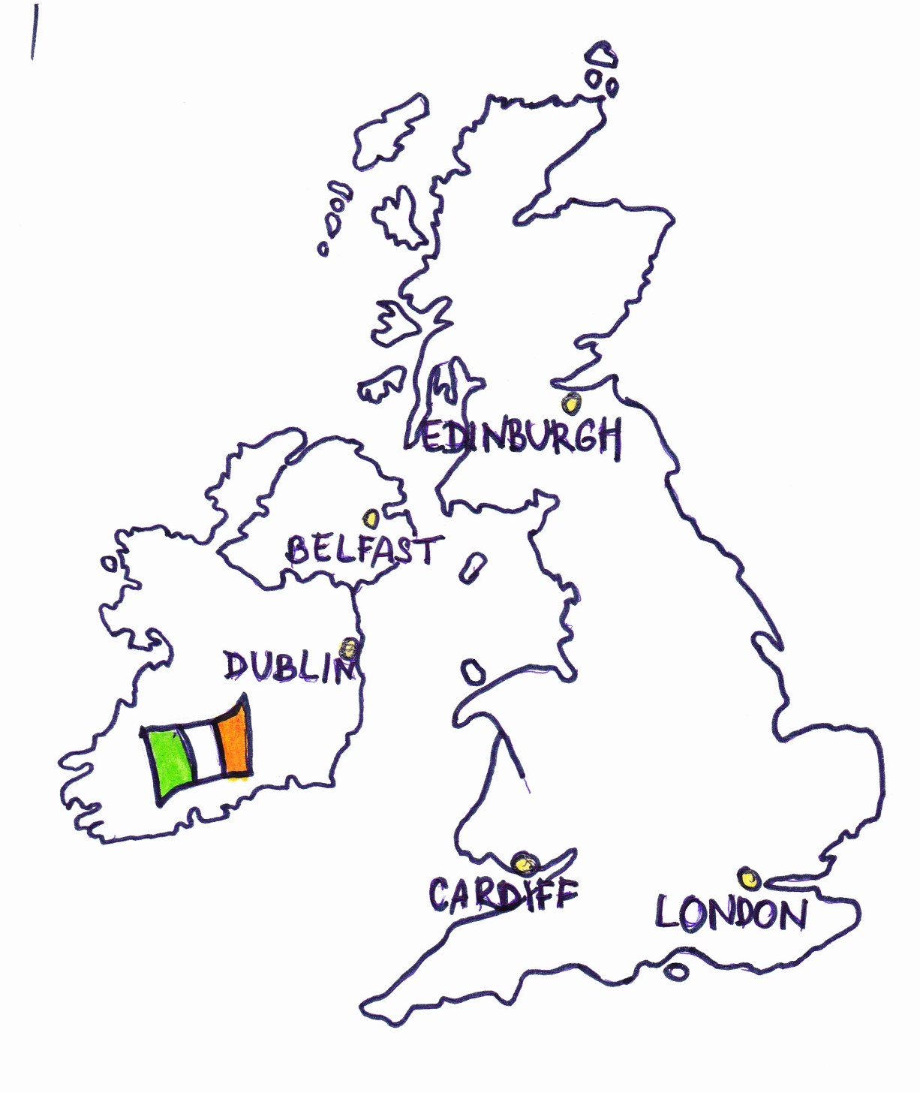
T
H
E
U
N
I
T
E
D
K
I
N
G
D
O
M
The United Kingdom (UK)
Northern Ireland
Republic of Ireland

Slide 3
Spojené království
Na mapě znázorněno Spojené království Velké Británie (UK) a Severního Irska (hlavní město Londýn), na mapě naznačena Irská republika jako samostatný stát (hlavní město Dublin).

Slide 4
Citace obrázků
Mapa – vlastní tvorba
Vlajka - Soubor:Flag of the United Kingdom.svg. In: Wikipedia: the free encyclopedia [online]. San Francisco (CA): Wikimedia Foundation, 2001-, 8.9.2008 [cit. 2012-08-24]. Dostupné z: http://cs.wikipedia.org/wiki/Soubor:Flag_of_the_United_Kingdom.svg

Slide 5

The flag of UK

